Slide 1






B
À
I
13
An toàn trên đường

Slide 2
Tiết 1

Slide 3
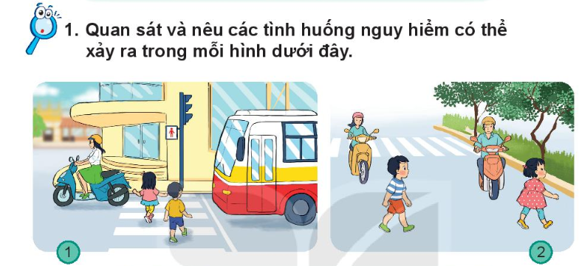
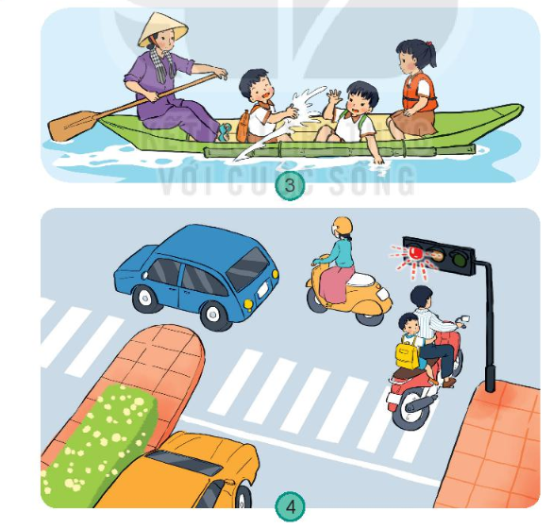

Slide 6

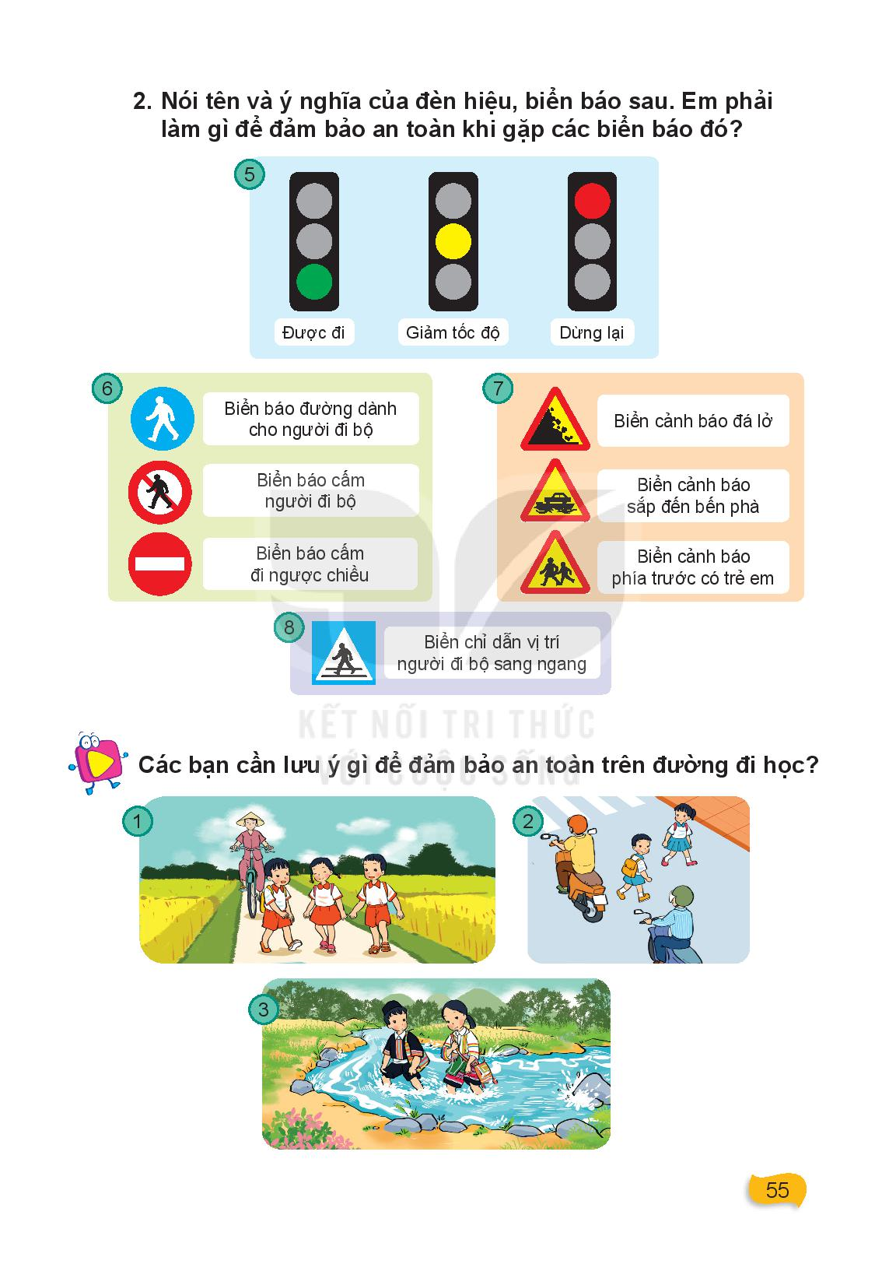
ĐƯỢC ĐI
GIẢM TỐC ĐỘ
DỪNG LẠI

Slide 8
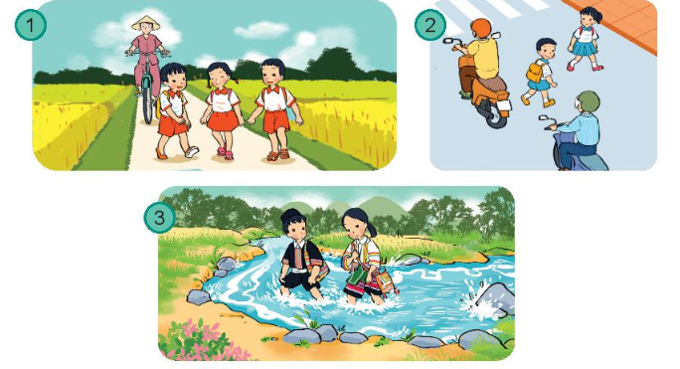
Các bạn cần lưu ý gì để đảm bảo an toàn trên đường đi học ?
Đi lại dẹp vào 2 bên đường, chú ý xe cộ xung quanh, lội suối cẩn thận

Slide 9
Tiết 2

Slide 10
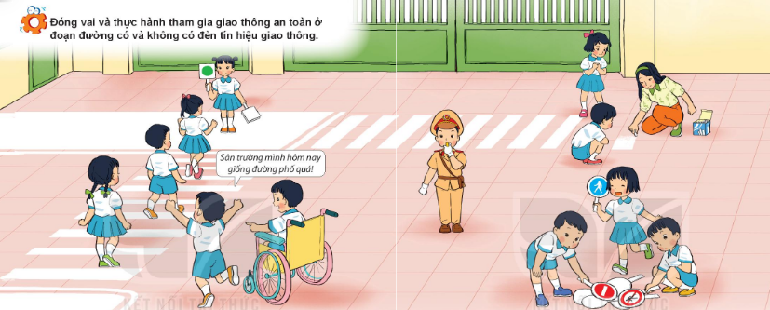

Slide 11
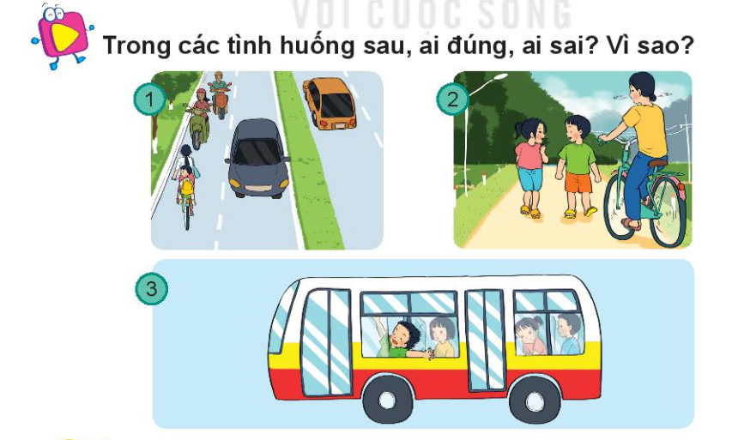

Slide 12
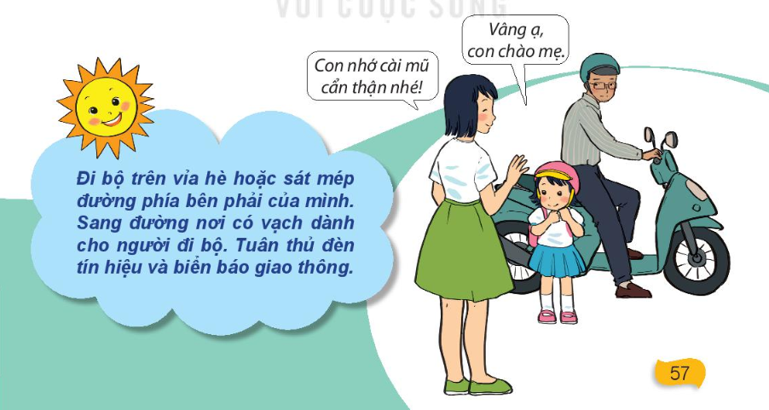
Kết Luận

Slide 13
- Nhận xét tiết học
- Chuẩn bị bài sau

